Slide 1

RoboMind

Slide 2
Apa Itu RoboMind?
RoboMind adalah lingkungan pemrograman sederhana pendidikan dengan bahasa scripting sendiri yang memungkinkan pemula untuk mempelajari dasar-dasar ilmu komputer dengan pemrograman robot simulasi. Selain memperkenalkan teknik pemrograman umum, juga bertujuan untuk menawarkan wawasan dalam robotika dan kecerdasanbuatan.
RoboMind tersedia sebagai aplikasi yang berdiri sendiri untuk Windows, Linux, dan Mac OS X. Software ini cocok untuk yang baru belajar pemrograman, karena dalam software ini, kita bisa mengatur sendiri langkah – per langkah kita untuk mengatur gerakan robot, dalam hal ini melatih kemampuan kita dalam penguasaan algoritma dan logika. Selain itu dalam RoboMind ini terdapat pula beberapa struktur pemrograman seperti halnya bahasa pemrograman pada umumnya, seperti bentuk IF, LOOPING, dan PROCEDURE.

Slide 3
Apa Itu RoboMind?
Keunggulan RoboMind
Pemrograman RoboMind sangat interaktif karena menggunakan simulasi pemrograman robot dengan kecerdasan buatan sederhana. Beberapa keunggulan dari RoboMind antara lain adalah:
Menggunakan bahasa pemrograman ROBO yang sederhana.
Mudah dipahami bahkan oleh programer pemula.
RoboMind tidak mengganggu sistem komputer.
RoboMind bersifat freeware.
Dapat dijalankan di sistem operasi Windows, Linux, dan Mac OSX.
Simulasi robot yang interaktif seperti sebuah game.
Terdapat beberapa contoh program yang dapat dipakai sebagai contoh acuan.

Slide 4
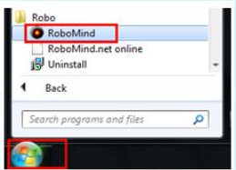
Bagaimana Cara Memulai RoboMind?
Cara menjalankan program RoboMind :
Pastikan komputer kamu sudah aktif
Klik Start pada Windows
Pilih All Programs
Pilih Robo
Lalu pilih RoboMind

Slide 5
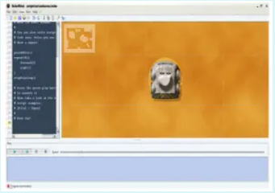
Bagaimana Cara Memulai RoboMind?
Setelah mengikuti tahap – tahap di atas, maka akan terlihat lembar kerjanya seperti berikut:

Slide 6
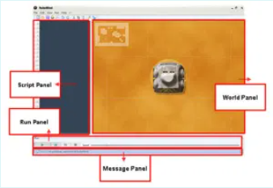
Lembar Kerja RoboMind
Tampilan Utama RoboMind
Keterangan:
Script Panel
Di area teks ini kita dapat menuliskan tugas kita dalam bentuk skrip yang robot akan tampil.
World Panel
Disini kita melihat keadaan saat ini robot dalam lingkungannya.
Run Panel
Setelah memutuskan scriptnya, di sini kita dapat membiarkan robot memulai (atau berhenti). Ini juga mungkin untuk menyesuaikan kecepatan di mana robot beroperasi.
Message Panel
Kita akan menerima kesalahan kompilasi di sini. Ini juga merupakan tempat di mana robot dapat memberitahukan peristiwa-peristiwa tertentu.

Slide 7
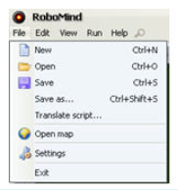
Lembar Kerja RoboMind
Menu File RoboMind
Keterangan:
New :Membuka lembar kerja baru
Open : Membuka program Robomind yang sudah pernah dibuat
Save : Menyimpan program
Save as : Menyimpan kembali program dengan nama yang lain
Translate Script : Menerjemahkan bahasa
Open Map : Memilih peta yang tersedia pada Robomind
Setting : Mengatur program Robomind

Slide 8
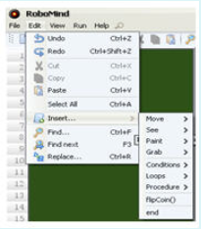
Lembar Kerja RoboMind
Menu Edit RoboMind
Keterangan:
Undo : Kembali ke aksi sebelumnya
Redo : Kembali ke aksi yang sudah di undo
Cut : Memotong
Copy : Menggandakan
Paste : Menyalin
Select all : Memilih semua
Insert : Memasukkan perintah – perintah
Find : Mencari
Find next : Mencari selanjutnya
Replace : Mengganti

Slide 9
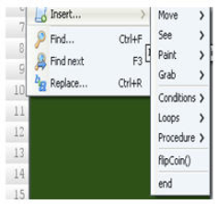
Lembar Kerja RoboMind
Perintah – Perintah Dasar RoboMind
Berikut ini beberapa perintah dasar untuk mengatur gerakan si robot.
forward(n) : Memindahkan n langkah maju
backward(n) : Memindahkan n langkah mundur
left() : Membelokkan ke kiri 90 derajad
right() : Membelokkan ke kanan 90 derajad
north(n) : Membelokkan ke utara, lalu bergerak maju sebanyak nlangkah
south(n) : Membelokkan ke selatan, lalu bergerak maju n langkah
west(n) : Membelokkan ke barat, lalu bergerak maju n langkah
east(n) : Membelokkan ke timur, lalu bergerak maju n langkah
* Seluruh perintah ini berada di Edit > Insert > Move

Slide 10
Lembar Kerja RoboMind
Perintah – Perintah Dasar RoboMind
Robot juga bisa disuruh mewarnai path yang dilalui, dengan perintah berikut ini:
paintWhite() : Mewarnai dengan warna putih pada path
paintBlack() : Mewarnai dengan warna hitam pada path
stopPainting() : Menyuruh robot berhenti mewarnai
* Seluruh perintah ini berada di Edit > Insert > Paint

Slide 11
Lembar Kerja RoboMind
Perintah – Perintah Dasar RoboMind
Selain mewarnai path yang dilalui, si robot juga bisa disuruh mengambil obyek dan meletakkannya kembali. Berikut ini beberapa perintah untuk melakukan hal tersebut:
pickUp() : Mengambil obyek yang ada di depannya
putDown() : Meletakkan obyek di depannya
* Seluruh perintah ini berada di Edit > Insert > Grab

Slide 12
Lembar Kerja RoboMind
Menu View RoboMind
Keterangan:
Zoom in : untuk mengecilkan layar peta
Zoom out : untuk membesarkan layar peta
Show grid : untuk menampilkan garis – garis
Show radar : untuk menampilkan arahan letak robot dan peta
Track robot : untuk menampilkan track robot
Create screen dump

Slide 13
Lembar Kerja RoboMind
Menu Run RoboMind
Keterangan:
Execute : untuk menjalankan program
Step : untuk mengakhirkan program
Pause : untuk menghentikan sementara
Stop : untuk memberhentikan program

Slide 14
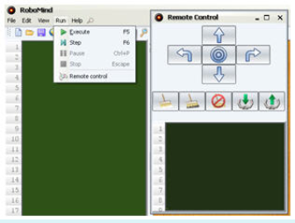
Lembar Kerja RoboMind
Menu Run RoboMind
Keterangan:
Panah ke atas : untuk mengarahkan robot ke depan / maju
Panah ke bawah : untuk mengarahkan robot ke belakang / mundur
Panah ke kanan : untuk mengarahkan robot ke kanan
Panah ke kiri : untuk mengarahkan robot ke kiri
Reset : untuk mengembalikkan ke tempat semula

Slide 15
Lembar Kerja RoboMind
Menu Help RoboMind
Keterangan:
Help Topic : Petunjuk tentang topik yang ada di RoboMind
RoboMind Online: Menuju website http://www.robomind.net/
About roboMind : Informasi tentang RoboMind (versi, pembuat, tahun pembuatan, website RoboMind)

Slide 16
Mulai Program RoboMind
Disini kita akan mencoba membuat program agar robot mengikuti jalan labirin, sambil mengecat jalanannya berwarna putih dan terakhir menemukan beacon.
Dengan ketentuan:
Menggunakan peta maze1.map
Warnai cat mengikuti jalan labirin dibwah ini yang benar, seperti yang ditunjukkan digambar dibawah ini
Pindahkan Beaconnya seperti gambar dibawah ini

Slide 17
Mulai Program RoboMind
Skripnya sebagai berikut:
paintWhite() forward(1) forward(1) forward(1) forward(1) right() forward(1) forward(1) forward(1) forward(1) right()
forward(1) forward(1) left() forward(1) forward(1) forward(1) forward(1) forward(1) left() forward(1) forward(1)
left() forward(1) forward(1) right() forward(1) forward(1)

Slide 18
Mulai Program RoboMind
left() forward(1) forward(1) forward(1) forward(1) forward(1) forward(1) forward(1) forward(1) forward(1) right() forward(1) forward(1) right() forward(1) forward(1) forward(1) forward(1) forward(1) left() forward(1) forward(1) forward(1) forward(1) right() forward(1) forward(1) forward(1) forward(1) forward(1) forward(1) forward(1) forward(1) forward(1)

Slide 19
Mulai Program RoboMind
right() forward(1) forward(1) left() forward(1) forward(1) left() forward(1) forward(1) right() forward(1) pickUp() forward(1) left() left() putDown()

Slide 20
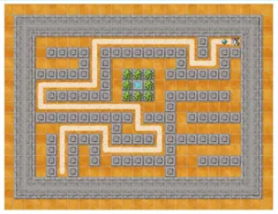
Mulai Program RoboMind
Setelah Program di atas sudah jadi dan di-run maka hasil akhirnya akan menjadi seperti gambar berikut:

